Slide 1
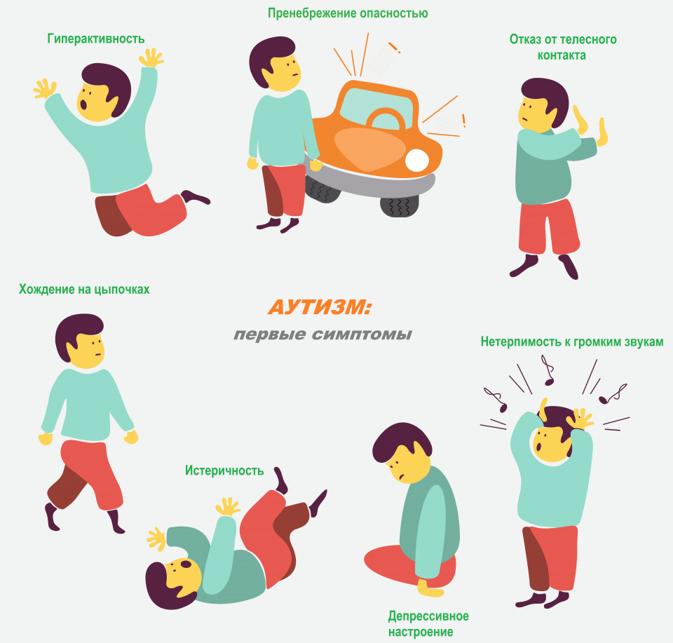
Аутизм – не трагедия,
игнорирование – это трагедия!!!
Аутизм (расстройство аутистического спектра, РАС) — это неврологическое нарушение развития с разнообразными симптомами.
Ребенок с аутизмом может
появиться в любой семье, вне зависимости от достатка, образования, социального статуса родителей. В том, что у ребенка аутизм, нет ничьей вины. Аутизм – это расстройство, в возникновении которого играет роль комплекс факторов.
НО!!!
Диагноз может поставить только
специалист на основании наблюдения
за ребенком.

Slide 2
Симптомы аутизма в поведении ребенка
Нарушения общения
отсутствует или резко нарушен контакт «глаза в глаза»;
отсутствие эмоциональной реакции на появление близких;
одинаково относится к одушевленным и неодушевленным предметам;
проявляется повышенная чувствительность к физическому воздействию, прикосновению;
может испытывать страх в общении со сверстниками, поэтому начинает проявлять к ним агрессию;
не реагирует на свое имя;
прячется, жмурится или закрывает лицо и уши ладонями.
Нарушения в речи
Речь развивается медленно, ребенок может использовать жесты вместо слов и придавать словам неверное значение.
на первом году жизни отсутствует гуление, лепет, интонация в крике;
не отвечает на заданные вопросы;
отсутствие «Я» в речи;
постоянно повторяет одни и те же цитаты из мультфильмов и книжек, фразы, услышанные от других.
Нарушения в поведении
Важными характеристиками в поведении детей с аутизмом являются:
Аутоагрессия – то есть агрессия против самого себя (он может ударять себя, кусать, бить по щекам). Такое поведение ребенок проявляет, когда его что-то не устраивает – это своеобразная защита от возможных изменений привычного уклада.
Ритуалы в поведении - у ребенка имеется приверженность к постоянству приема пищи, одежды, игры.
Стереотипия – для ребенка характерны ритмичные покачивания, кружения вокруг оси, кивки, движения пальцев рук в виде перебирания, сгибания и разгибания, складывания, ходьба на цыпочках.

